Slide 1







Hệ thống quản lý thông tin

Slide 2
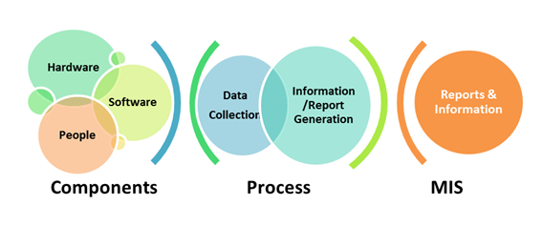
Hệ thống quản lý thông tin là gì

Slide 3

Mục đích và nhiệm vụ của hệ thống và quy trình CNTT
Đầu tư và mục đích là để hỗ trợ kinh doanh và các hoạt động y tế chuyên môn
Nhiệm vụ: Cung cấp các dịch vụ dựa trên công nghệ chất lượng cao nhất với chi phí hiệu quả nhất.
  Tích hợp
  Giải pháp sáng tạo
  Tiếp cận phù hợp
  Năng lực rộng lớn
  Thông tin cho việc lập kế hoạch chiến lược

Slide 4
Các nhu cầu công nghệ thông tin ưu tiên cao
Quản lý doanh thu
Đăng kí
Quản lý giường nằm
Báo cáo và lập hóa đơn người bệnh
Kế toán người bệnh
Mã quản lý thông tin y tế (HIM)
Đặt lịch cho người bệnh
Quản lý Hành chính
Quản lý chuỗi cung ứng hàng tồn kho, mua sắm, quản lý tài sản
Bảng lương của nhân sự, thời gian và Sự tham gia, quản lý hiệu suất
Chứng nhận bác sĩ
Tài chính
Sổ cái kế toán
Kế toán tài chính
Thuế
Lập ngân sách
Y tế
Hồ sơ y tế điện tử (CPOE, đơn hàng mng, chu kỳ Med)
Tài liệu điện tử
Lập kế hoạch chăm sóc
Đọc chính tả/Dịch
Quản lý tài liệu HIM
Hệ thống gọi cho điều dưỡng
Đặt lịch cho nhân viên
Hệ thống phòng cấp cứu
Hệ thống chăm sóc tích cực
Phụ trợ
Phòng thí nghiệm
Tiệm thuốc
Chẩn đoán X quang
Phẫu thuật
Hệ thống lưu trữ và truyền hình ảnh Pacs
Khoa tim mạch
Phục hồi chức năng
Hệ thống hô hấp
Kho dữ liệu

Slide 5
Tiêu chí lựa chọn nhà cung cấp mẫu
Kết nối toàn cầu
Dung lượng lưu trữ toàn cầu
Khả năng ứng dụng dựa trên Web
Liên hệ hỗ trợ toàn cầu
Hỗ trợ và các sản phẩm được tích hợp hoàn chỉnh
  Y tế
  Tài chính
  Chuỗi cung ứng
Dịch vụ thực hiện
Luồng quy trình công việc theo thực tiễn tốt nhất
Dịch vụ và hỗ trợ khu vực
Các thỏa thuận mức độ dịch vụ cao

Slide 6
Các cân nhắc kế hoạch thực hiện
Mục tiêu: con người, quá trình, văn hoá, công nghệ và lãnh đạo
Thời gian và các tùy chọn
Thuê các lãnh đạo quan trọng và có quyền hành
Các tài nguyên chuyên dụng
Thời gian của nguồn lực và nhân sự để xây dựng, thử nghiệm, đào tạo và dựa vào hoạt động.
Các lựa chọn thực tiễn và cân nhắc từng giai đoạn chứ không phải nhất thời
Duy trì các phòng ban và nguồn lực

Slide 7
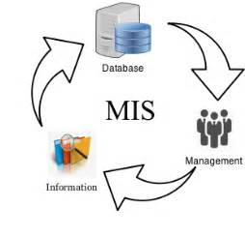
Sự cân nhắc chiến lược
  Hệ thống thông tin quản lý phù hợp với tầm nhìn chiến lược của tổ chức như thế nào?
  Hệ thống thông tin quản lý hỗ trợ việc hoàn thành tầm nhìn chiến lược của tổ chức như thế nào?

Slide 8
Cơ hội chiến lược
  Mô hình chăm sóc tiêu chuẩn:
  Xây dựng "mô hình chuẩn". Quy trình công việc tiêu chuẩn và được tích hợp sẽ thúc đẩy những điều sau đây:
    Chất lượng/Hiệu quả cao
    Đào tạo
    Giảm trùng lặp
Notes:
Chất lượng/Hiệu quả cao:
Các quy trình và hệ thống tiêu chuẩn tập trung vào các phương pháp hay nhất để đạt được kết quả chất lượng và hiệu quả cao
Tạo ra cơ sở hạ tầng hỗ trợ cái mà hỗ trợ một văn hóa điều khiển bằng dữ liệu. Cơ sở hạ tầng có
thể phát triển theo thời gian và được chia sẻ giữa các bệnh viện.
Đào tạo:
Việc đào tạo sẽ được đơn giản hoá thông qua phương pháp tiếp cận tiêu chuẩn cho quá trình và hệ thống cho nhân viên, bác sĩ lâm sàng và bác sĩ.
Giảm trùng lặp:
Các hệ thống và quy trình tiêu chuẩn sẽ cho phép tổ chức của bạn dành thêm vốn và hoạt động đồng đô la hướng tới các nghiên cứu, kinh doanh thông minh, phép phân tích và tin học hơn là nhân bản các nguồn lực do các hệ thống và quy trình khác nhau giữa các bệnh viện.

Slide 9
Các đề xuất chiến lược
  Hợp tác giữa lãnh đạo hoạt động và lãnh đạo CNTT
  Thiết kế và phát triển công cụ báo cáo phân tích và các chức năng tin học và các khả năng

Slide 10
Nghiên cứu nhà cung cấp
  Các yêu cầu:
    Gói giải pháp rộng (Y tế, doanh thu, chuỗi cung ứng, tài chính)
    Ngôn ngữ tiếng Việt
    Khả năng phản ứng nhanh với việc thay đổi các quy định của Việt Nam
    Hỗ trợ và độ tin cậy
    Công ty quốc tế với sự hỗ trợ của địa phương
    Khả năng tích hợp các yêu cầu Bảo hiểm xã hội

Slide 11
Đàm phán nhà cung cấp
  Xây dựng những điều sau đây như là một phần của hợp đồng/cách tiếp cận:
    Thiết lập cam kết % doanh thu của nhà cung cấp được dành cho việc phát triển và hỗ trợ phần mềm chăm sóc sức khoẻ
    Hợp tác phát triển công cụ phân tích để hỗ trợ thực hành chăm sóc sức khoẻ
    Làm rõ các nguồn lực cần thiết để đưa vào sử dụng, giảng viên, người sử dụng, v.v ...
    Bảo đảm nhà cung cấp tuân thủ lịch trình
    Xác định chi phí cho hệ thống, dịch vụ và hỗ trợ

Slide 12

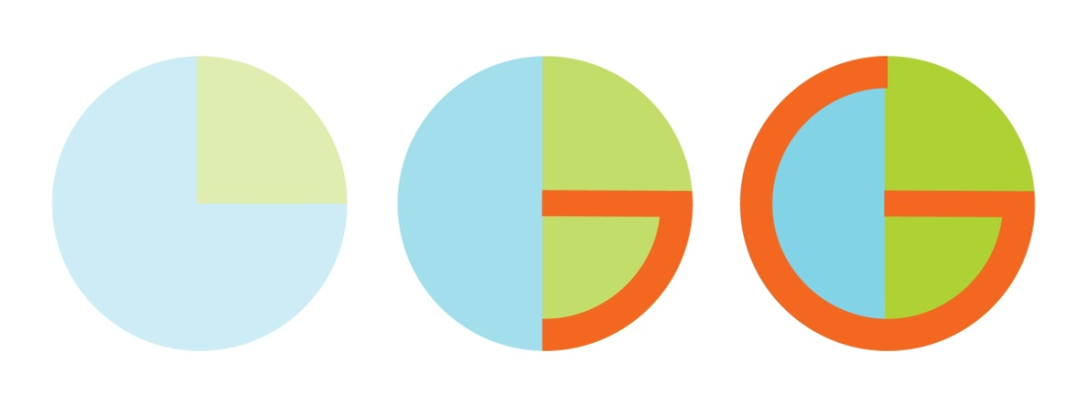
Các cân nhắc bổ sung

Slide 13
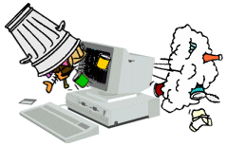
Phát triển một tổ chức điều khiển bằng dữ liệu
Rác vào trong, Rác ra ngoài

Slide 14

Phát triển một tổ chức điều khiển bằng dữ liệu
  Các tổ chức điều khiển bằng dữ liệu:
  Đo lường
  Hiểu và diễn giải
  Giao tiếp
  Cải thiện
  Họ làm việc này như thế nào?
  Các báo cáo phân tích,tin học
  Bảng điều khiển minh bạch trong toàn tổ chức
  Các vai trò và văn hóa cam kết cải tiến

Slide 15
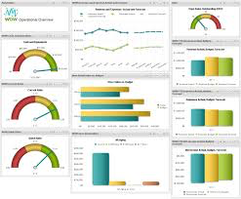
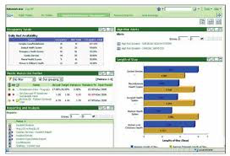
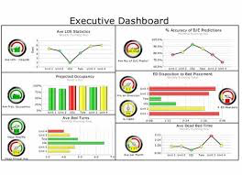
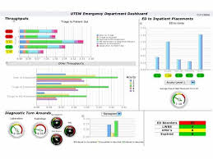
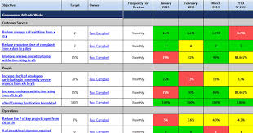
Báo cáo phân tích
￼

Slide 16
Các khuyến nghị
  Lên kế hoạch và phát triển cơ sở hạ tầng để hỗ trợ cho tổ chức điều khiển bằng dữ liệu
      Cam kết các nguồn lực ban đầu cho quy trình, báo cáo phân tích, tin học
      Phát triển các chức năng thông qua thời gian
  Xây dựng các bảng điều khiển cụ thể tập trung vào các quy trình điều khiển kết quả chính (kết quả, hiệu quả, vv)
  Đánh giá về việc hợp tác trong báo cáo phân tích, công cụ phân tích, khái niệm và khả năng nghiên cứu trong tương lai

Slide 17
Kế hoạch thực hiện cấp cao ban đầu
Giai đoạn 1
Giai đoạn 2
Giai đoạn 3
Giai đoạn 4
Giai đoạn 5
Vận hành
Cơ cấu tổ chức tại chỗ
Người bán đã chọn
Phần cứng được chọn
Giao diện được xác định
Các quá trình ban đầu được xác định
Kế hoạch chu trình doanh thu
Kế hoạch tham gia của bác sĩ
Kế hoạch truyền thông
Kế hoạch đào tạo
Dòng quy trình được hoàn thành
Xây dựng hệ thống ban đầu
Xây dựng hệ thống
Giao diện đã hoàn tất
Cơ sở hạ tầng đã hoàn thành
Hoàn tất xây dựng hệ thống
Đào tạo người dụng chuyên nghiệp
Triển khai phần cứng ban đầu
Thử nghiệm xây dựng hệ thống
Sự tham gia của bác sĩ và nhân viên
Bắt đầu đào tạo người dùng cuối
Triển khai phần cứng cuối cùng
Lên lịch trình cho nhân viên/người dùng chuyên nghiệp
Thử nghiệm được tích hợp (quy trình, hệ thống)
Kiểm tra năng suất
Hoàn thành đào tạo
Bắt đầu mô phỏng
Đăng ký lại tất cả người bệnh
Hệ thống thử nghiệm cuối cùng
Vận hành hoàn tất lịch trình
Hoàn tất lịch trình cho người chuyên dùng
Vận hành
Cách tiếp cận giải quyết vấn đề

Slide 18
Kế hoạch thực hiện và cấu trúc
  Xác định những nhà điều hành cấp cao về hoạt động công nghệ thông tin để làm những việc sau:
    Lựa chọn nhà cung cấp, đàm phán và hợp đồng
    Xây dựng kế hoạch triển khai
    Xác định nhu cầu thiết bị máy tính
    Xác định 20 quy trình hàng đầu và xác định các phương thức hoạt động tốt nhất
    Xác định và đưa ra lộ trình cho nhân sự CNTT và cơ sở hạ tầng (CIO và quản lý dự án cần thiết ngay lập tức)

Slide 19

Tình trạng CNTT hiện tại của trong bệnh viện của bạn như thế nào?
Thế mạnh là gì? Những điểm yếu là gì?
Bạn cần dữ liệu gì để cảnh báo tốt hơn cho hệ thống quản lý và lâm sàng?

Slide 20
Các điểm chính
  Lập kế hoạch và phát triển cơ sở hạ tầng để hỗ trợ tổ chức dữ liệu:
    Cam kết các nguồn lực ban đầu cho quy trình, kinh doanh tình báo, tin học
    Phát triển các chức năng thông qua thời gian
  Xây dựng bảng điều khiển cụ thể tập trung vào trình điều khiển kết quả chính (kết quả, hiệu quả, cải tiến lâm sàng vv)
  Đánh giá mối quan hệ đối tác về tình báo kinh doanh, công cụ phân tích, khái niệm và khả năng nghiên cứu trong tương lai.

